Slide 1
樣式表
Cascade Style Sheet

Slide 2
大綱
樣式表工作原理
內容與樣式分離
如何建立樣式表
如何套用樣式表
CSS選擇器

Slide 3
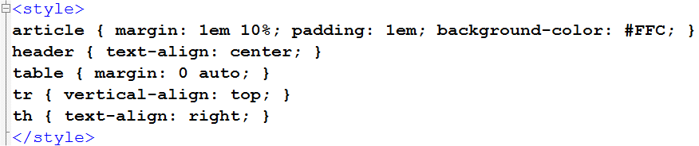
樣式表工作原理
選擇目標、套用樣式規則
如何選擇目標？
CSS 選擇器（Selector）
樣式規則
屬性（Property）: 值（Value）;
屬性
值
選擇器
樣式規則

Slide 4
樣式表工作原理
層疊（Cascade）一層疊一層
後一層的規則蓋過前一層的規則
同時存在很多套樣式，而規則互相衝突時
越接近 HTML 的樣式優先權越高
優先順序：
行內樣式表 (Inline style sheet)
內嵌樣式表 (Embedded style sheet)
匯入的樣式表 (Imported style sheet)
外部連接的樣式表 (Linked style sheet)
瀏覽器本身的樣式表 (Browser's style sheet)

Slide 5
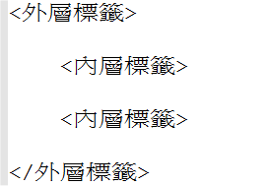
樣式表工作原理
繼承（Inheritance）
內層 HTML 元件繼承外層 HTML 元件的樣式
繼承
Notes:
http://css.1keydata.com/tw/inheritance.php

Slide 6
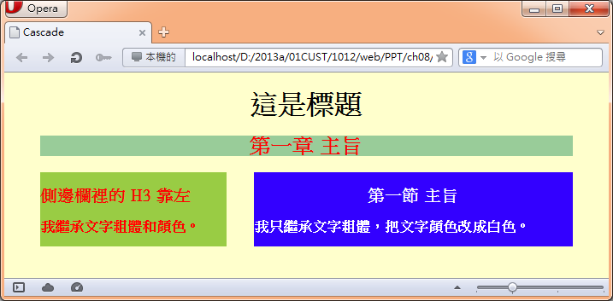
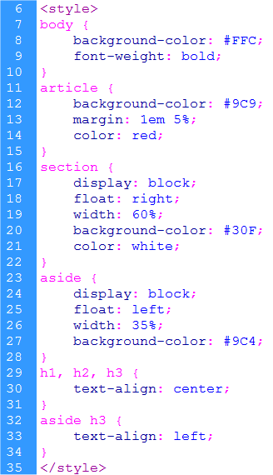
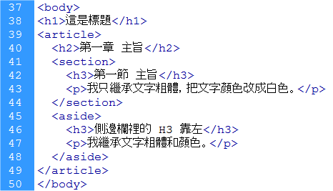

Slide 7
內容與樣式分離
HTML 只負責文章的架構與內容
網頁的『長相』由 CSS 負責
優點
提高 HTML 文章的可讀性
提昇網頁載入的速度
統一網站風格（色系、字型、版面、…）
提昇網頁的可維護性
增加彈性
可以快速抽換佈景主題

Slide 8
如何建立樣式表
以 <style>…</style> 標籤製作整段的樣式
格式： 選擇器 { 屬性1:值1; 屬性2: 值2; … }
在 HTML 標籤裡面以 style 屬性設定該標籤的樣式
格式： style="屬性1:值1; 屬性2: 值2; … "
CSS 不區分英文字母大小寫，但是一般習慣小寫
屬性名稱由多個英文字組成時，字間以 – 連接，例如：
<p style='font-size:18;'>這是 18 點的字！</p>

Slide 9
如何套用樣式表
行內樣式表 (Inline style sheet)
以 style 屬性加在標籤裡
內嵌樣式表 (Embedded style sheet)
以 <style>…</style> 將樣式嵌在 HTML 文件之中，放在 <head>…</head> 內
匯入的樣式表 (Imported style sheet)
以 @import 指令匯入外部的 CSS 檔案
連接外部的樣式表 (Linked style sheet)
以 <link> 標籤連接外部的 CSS 檔案

Slide 10
行內樣式表 (Inline)
以 style 屬性加在標籤裡
應用範圍限制
只應用在目前這個標籤，以及這個標籤裡的子標籤（繼承）
<td style="text-align:center">

Slide 11
內嵌樣式表 (Embedded)
以 <style>…</style> 將樣式嵌入 HTML 文件
放在 <head>…</head> 內
應用範圍
只應用在目前這個 HTML 文件
<head>
<style>
article { margin: 1em 10%; background-color: #FFC; }
header { text-align: center; }
</style>
</head>

Slide 12
匯入的樣式表 (Imported)
以 @import 指令匯入外部的 CSS 檔案
<style>
@import url(http://www.ywdeng.idv.tw/style08.css);
</style>

Slide 13
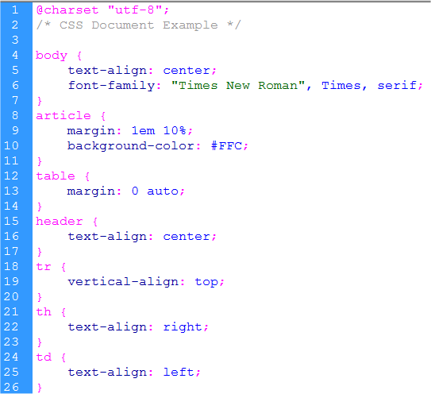
外部 CSS 檔案 style08.css
指定編碼
註解寫法和 C 語言相同

Slide 14
連接外部的樣式表 (Linked)
以 <link> 標籤連接外部的 CSS 檔案
<head>
<link rel="stylesheet" href="styles/style08.css">
</head>

Slide 15
CSS選擇器
類型選擇器（Type Selector）
萬用選擇器（Universal Selector）
類別選擇器（Class Selector）
ID 選擇器（ID Selector）
屬性選擇器（Attribute Selector）
虛類別選擇器（Pseudo-class Selector）

Slide 16
類型選擇器（Type Selector）
應用於單一標籤
應用於多個標籤
p {
font-size: 110%;
font-family: garamond, sans-serif;
}
h1, h2, h3 {
font-family: "新細明體";
font-size: xx-large;
}
同時應用於 h1, h2 以及 h3

Slide 17
類型選擇器（Type Selector）
分開來寫
從屬關係
body {
background-color: #FFC;
}
body {
font-weight: bold;
}
依 Cascade 原則進行整合
aside h3 {
text-align: left;
}
只應用於 aside 裡面的 h3

Slide 18
萬用選擇器（Universal Selector）
萬用字符是星號 *
針對任何標籤都有效
* {
margin: 0;
padding: 0;
}

Slide 19
類別選擇器（Class Selector）
定義時寫 .類別名稱
在標籤裡以 class 屬性標示 <… class=類別名稱 …>
<head>
<style>
.navbar {
color:#00F;
}
</style>
</head>
<body>
<span class="navbar">類別名稱是 navbar</span>
</body>

Slide 20
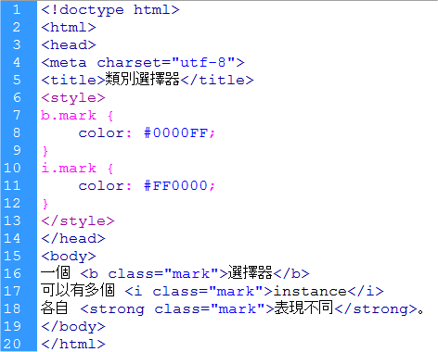
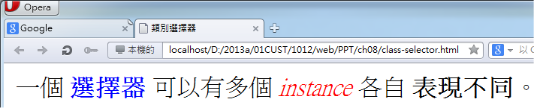
類別選擇器（Class Selector）
指定類型
定義時寫 類型.類別名稱

Slide 21

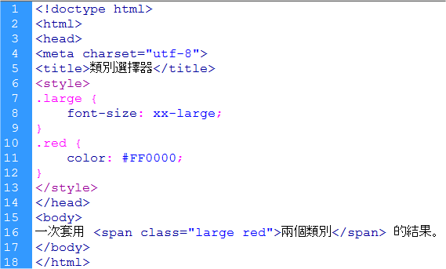
類別選擇器（Class Selector）
套用多個類別，以空格間隔 class="類別1 類別2"

Slide 22
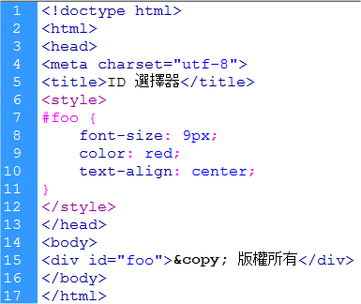
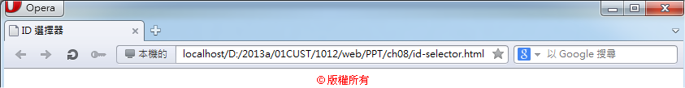
ID 選擇器（ID Selector）
套用於指定 ID 的元素
定義時寫 #ID名稱

Slide 23
長度單位
相對單位（Relative）
px: pixels 像素點（與螢幕解析度相關）
em: 一般字母的高度（相對於字型）
ex: x 字母的高度（相對於字型）
絕對單位（Absolute）
in: 英吋
cm: 公分
mm: 公厘
pt: points, 1 pt = 1/72 吋
pc: picas, 1 pc = 12 pt
如果沒有註明單位，預設的單位是 px

Slide 24
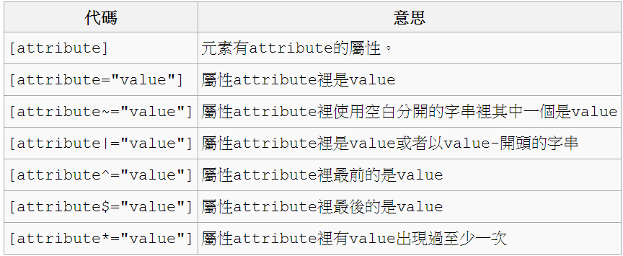
屬性選擇器（Attribute Selector）
指定屬性
Notes:
https://zh.wikipedia.org/wiki/%E5%B1%82%E5%8F%A0%E6%A0%B7%E5%BC%8F%E8%A1%A8
http://www.w3schools.com/css/css_howto.asp

Slide 25
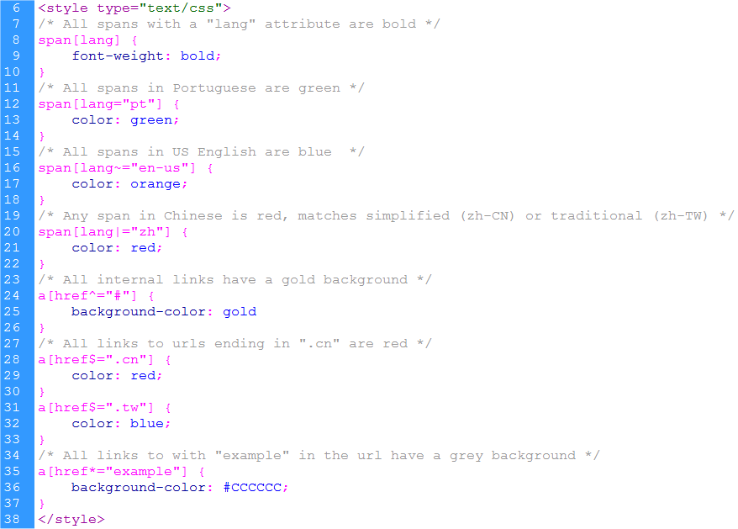

Slide 26
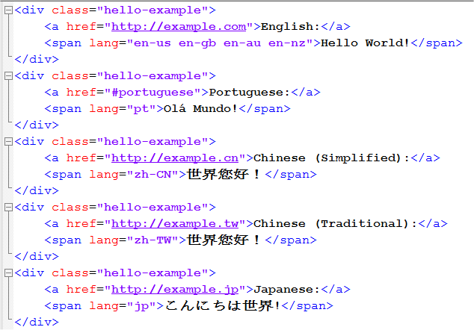
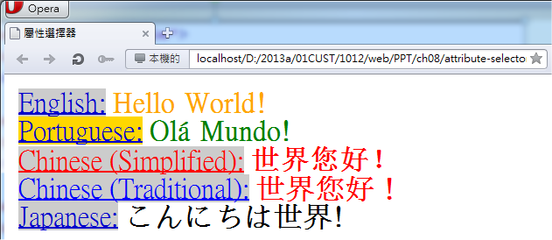
Notes:
http://www.tizag.com/cssT/pclass.php

Slide 27
虛類別（Pseudo Class）
a:(狀態名稱) { attribute: value; }
:link：尚未點過的超連結
:visited：已經點過的超連結
使用者動作
:active：滑鼠點下去時（超連結、按鈕）
:hover：滑鼠從上方滑過時
:focus：獲得輸入焦點時

Slide 28

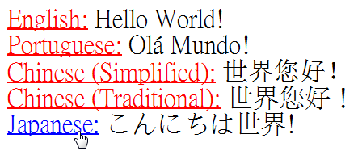
虛類別（Pseudo Class）

Slide 29
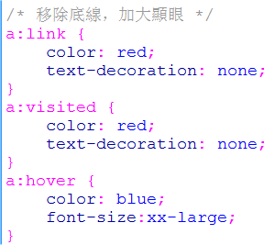
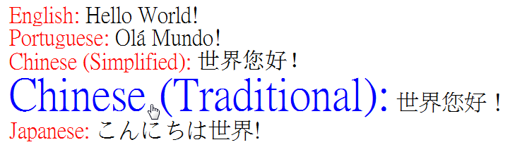

Slide 30
結構相關的虛類別 （Structural Pseudo Class）
:root
:empty
:first-child
:last-child
:only-child
:first-of-type
:last-of-type
:only-of-type

Slide 31
結構相關的虛類別 （Structural Pseudo Class）
selector:nth-child(an+b) { properties }
:nth-child(N)
選擇第N個子元素
:nth-last-child(N)
選擇倒數第N個子元素
:nth-of-type(N)
選擇第N個同一類型的子元素
:nth-last-of-type(N)
選擇倒數第N個同一類型的子元素
Notes:
http://reference.sitepoint.com/css/understandingnthchildexpressions

Slide 32
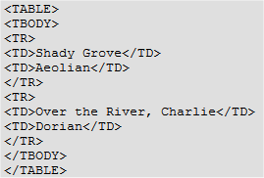
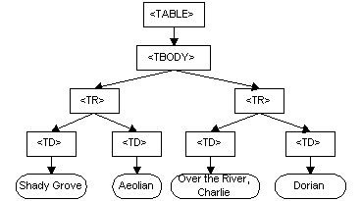
Document Object Model (DOM) HTML 文件是一棵樹
Notes:
http://www.w3.org/TR/REC-DOM-Level-1/introduction.html

Slide 33
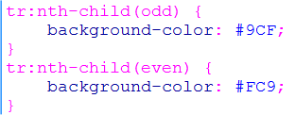
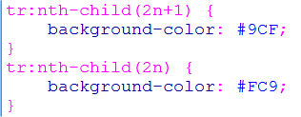
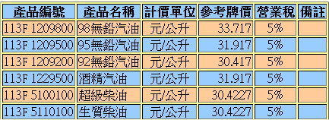

Slide 34
使用者介面相關的虛類別 （UI Pseudo Class）
:enabled
:disabled
:checked

Slide 35
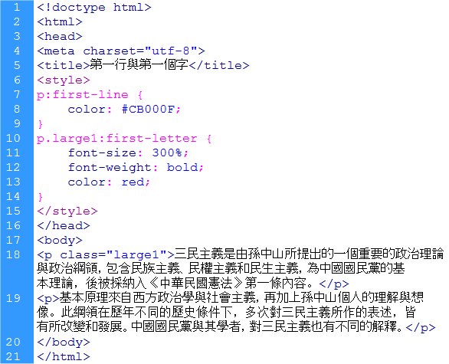
第一行與第一個字
:first-line
:first-letter

Slide 36
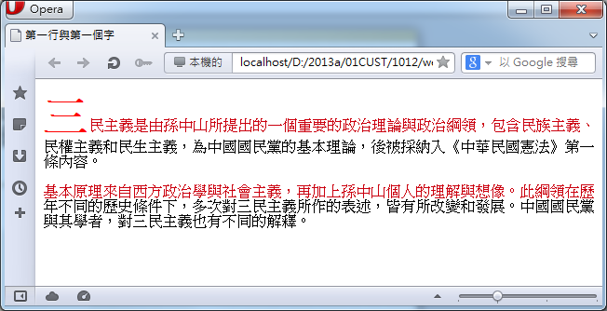
第一行與第一個字
Notes:
http://zh.wikipedia.org/wiki/%E4%B8%89%E6%B0%91%E4%B8%BB%E7%BE%A9

Slide 37
其他虛類別
:not(selector)
否定、排除例外
:target
選擇 target 包含特定 URL關鍵字者
:lang()
選擇具有特定語言定義者
在 CSS3 之中，虛類別的前置符號是兩個冒號 :: 為了相容於 CSS2 我們只使用一個冒號 :

Slide 38
組合選擇器（Combinator）
上下層關係
子代選擇器（Child Selector） A > B
parent > immediate_child
後代選擇器（Descendant Selector） A B
Ascendant Descendant
同一個 parent node 的前後關係
相鄰兄弟選擇器（Adjacent Sibling Selector） A + B
previous + immediate_follow
兄弟選擇器（General Sibling Selector） A ~ B
previous ~ follow

Slide 39
結語
內容與樣式分離
內部樣式
行內（Inline）
內嵌（Embedded）
外部樣式
匯入（@import）
連結（<link>）
CSS 選擇器種類繁多
為學習 jQuery 扎根
Notes:
http://kourge.net/files/nvu/pres.html

